Slide 1
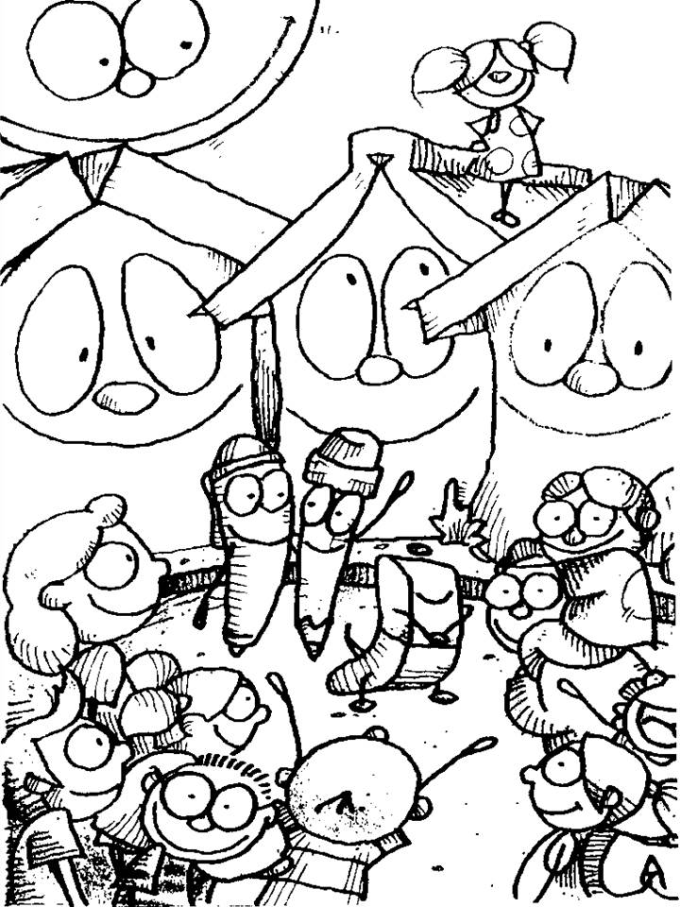
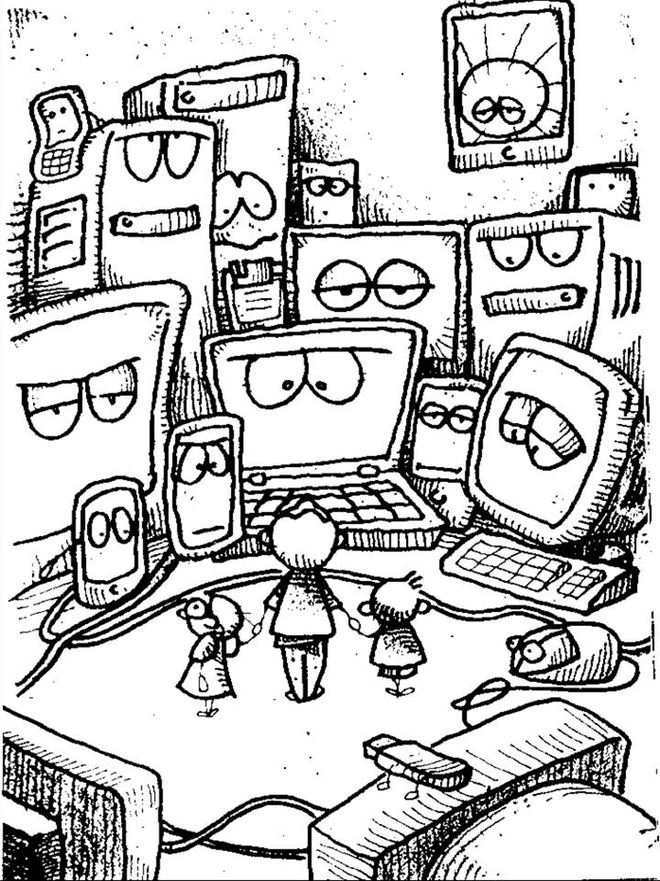
Σε ποια χώρα θέλεις να κατοικείς;;;
Βιβλιοχώρα
Κομπιουτερία

